Slide 1
Comunicación 2
Texto Argumentativo
Semana 09

Slide 2
Semana 9 : Texto argumentativo
Logro de aprendizaje
Contenidos
Elabora un texto argumentativo cohesionado y coherente.
Texto argumentativo
Definición
Características
Estructura
Introducción
Tesis
Cuerpo argumentativo
Conclusiones

Slide 3
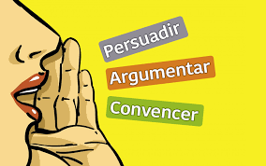
Observamos y respondemos
¿Cómo persuadimos a alguien acerca de un tema?

Slide 4

Aprendemos
La argumentación
Es sustentar con pruebas y razones, una afirmación general sobre un tema. Lo esencial de una argumentación lo constituye el porqué se puede afirmar lo que estableció en la tesis.

Slide 5
Aprendemos
Estructura del texto argumentativo
La tesis
Conclusión
Los argumentos

Slide 6
Aprendemos
Estructura del texto argumentativo
1. La tesis:
Es una posición/ postura frente a un tema polémico.
2. Los argumentos:
Son afirmaciones probatorias de una tesis

Slide 7

Aprendemos
Características de los argumentos
Objetividad: se consolida en razonamientos claros.
Suficiencia: deben ser convincentes.
Pertinencia : Deben tener relación con el tema y la tesis

Slide 8
Aprendemos
Ejemplo de texto argumentativo
Esquema
Tema: Consumo de alimentos transgénicos
Tesis: Los alimentos transgénicos no deben ser consumidos.
Argumentos
Los alimentos transgénicos son una amenaza para la salud.
Los cultivos transgénicos deterioran el medio ambiente.
Este tipo de cultivos producen contaminación genética. Agravan el problema del hambre en el mundo.

Slide 9
Ejemplos de texto argumentativo
No a los cultivos transgénicos
El mundo entero debe conocer la verdad y tomar conciencia de los problemas que pueden generar los transgénicos. Estos son organismos creados artificialmente en un laboratorio, al introducir genes de unas especies en otras. Así se obtienen seres vivos que no existirían de forma natural. Es un experimento a gran escala con una tecnología llena de efectos imprevistos y no deseados.
Por tanto, no se debe aceptar su consumo.
En primer lugar, los cultivos transgénicos amenazan nuestra salud. Falta investigación para conocer todos los daños que pueden ocasionar, por lo que algunos cultivos autorizados se han prohibido posteriormente. Sin embargo, provocan nuevas alergias y resistencia a antibióticos. Además, varios estudios demuestran problemas de fertilidad, toxicidad en riñón e hígado. No es posible la coexistencia con la agricultura tradicional y ecológica.
Finalmente, no solucionan el hambre en el mundo; la agravan. Solo cuatro empresas biotecnológicas controlan el 90% del mercado de los transgénicos. Los agricultores no pueden guardar sus semillas y pierden su autonomía y libertad. Estas empresas venden las semillas y el producto químico asociado. Todo les pertenece.
En una verdadera democracia alimentaria, los consumidores y agricultores deberán tener el derecho y la responsabilidad de conocer y decidir cómo y dónde se producen los alimentos, y de reconstruir los vínculos entre el campo y la ciudad. Mientras tanto, será necesario mantener una clara oposición al consumo de alimentos transgénicos.

Slide 10

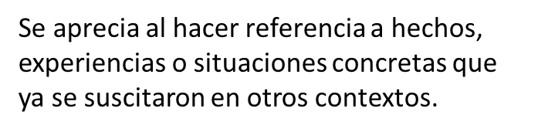
Aprendemos
Tipos de argumentos
Tesis: La planificación familiar es muy importante para la existencia de familias organizadas y económicamente estables.
Argumento: Por ejemplo, un país como China, donde las familias no cuentan con un gran número de hijos, sino que cada familia tiene solo uno, es considerado como una potencia a nivel mundial en la actualidad.

Slide 11
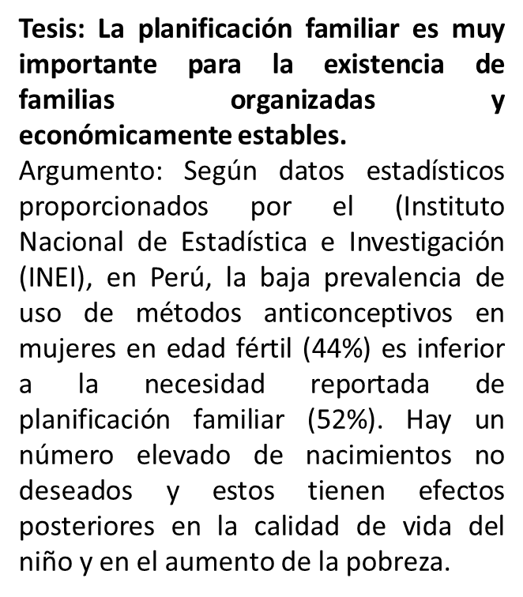
Aprendemos
Tipos de argumentos
Estadístico
Se sustenta en cifras, porcentajes y datos estadísticos que permitan demostrar la validez de la tesis.

Slide 12
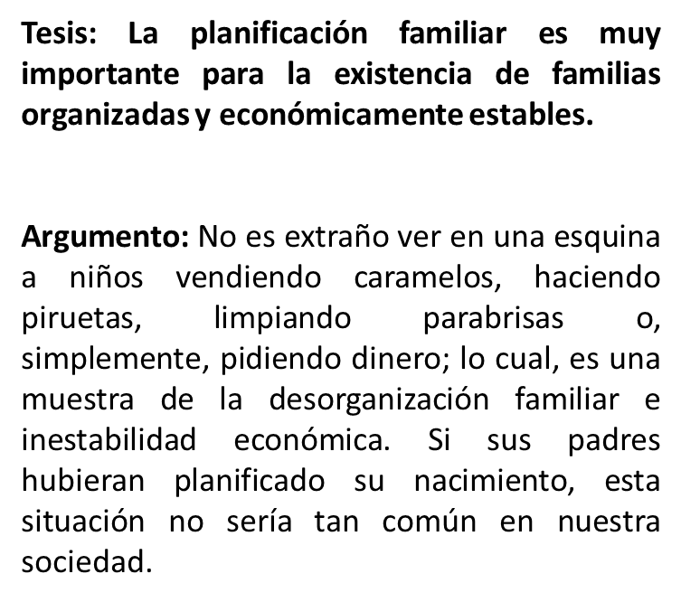

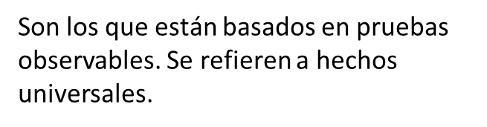
Aprendemos
Tipos de argumentos

Slide 13
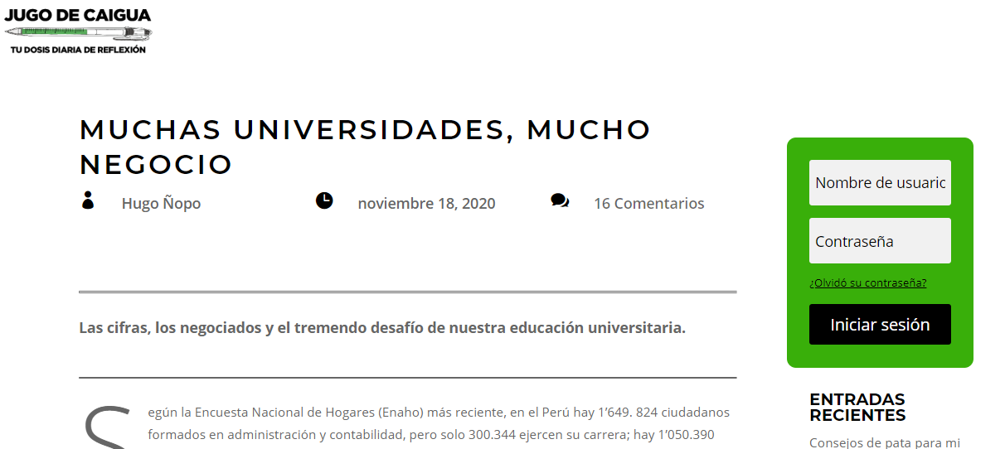
Ejercicio 1: Lee el siguiente texto, después reconoce la tesis y los argumentos
https://jugodecaigua.pe/muchas-universidades-mucho-negocio/

Slide 14

Aplicamos lo aprendido
Desarrollan su plan de redacción: tema, tesis y argumentos.
Debes presentar un avance de un texto argumentativo basado en un tema libre, la próxima clase.

Slide 15
Conclusiones
La tesis es una oración en la que debes de manifestar tu punto de vista.
Los argumentos según su estructura deben ser solventes para defender a la tesis.

Slide 16
¡ Gracias por la atención !

